Slide 1
La Poule qui Chante
D'AURA Rémy
Étude de marché internationale
Consultant Data
OpenClassrooms
Data Analyst
Identification des marchés cibles à l'export
Clustering de 168 pays · ACP · CAH · K-means
Présenté au COMEX - 2026

Slide 2
Contexte & Mission
La mission de Patrick - PDG, La Poule qui Chante
"Identifiez les pays les plus attractifs pour exporter notre poulet bio. Pas de présélection - tous les pays du monde sont envisageables."
1
2
3
Où existe une demande
en volaille importée ?
Quels marchés ont le
pouvoir d'achat suffisant ?
Comment segmenter les pays
pour cibler efficacement ?

Slide 3
Sources de données
FAO 2017
Banque mondiale
FAO Population
Bilans alimentaires mondiaux
Indicateurs économiques 2017
Population par pays
176 600 lignes brutes
5 indicateurs PESTEL
236 pays couverts
Production · Imports · Exports
PIB/hab · Urbanisation
Année 2017
Consommation de volaille
Accès internet
En milliers de personnes
172 pays couverts (168 retenus après nettoyage)
Surface agricole
Source officielle FAO
Résultat : 168 pays × 12 variables - données complètes, aucune valeur manquante

Slide 4
Démarche analytique en 4 étapes
1
2
3
4
Préparation
ACP
CAH
K-means
Sélection des variables PESTEL
Feature engineering
168 pays · 12 variables · 0 NaN
Réduction de dimensions
3 composantes retenues
60,6 % de la variance
Classification hiérarchique
Dendrogramme (Ward)
4 groupes identifiés
Clustering optimisé
Silhouette · Davies-Bouldin
4 clusters finaux

Slide 5
12 variables sélectionnées - cadre PESTEL
P
É
S
T
E
Politique
Économique
Social
Technologique
Environnemental
Stabilité politique
(non retenue - variance trop faible)
PIB/hab · Dép. imports volaille · Dép. imports viandes · Solde net
Urbanisation · Conso. volaille
Part viandes · Population
Accès internet
Surface agricole · Production · Gap de prod. · Ratio couverture imports
5 variables créées par feature engineering : ratios de dépendance, parts de marché et soldes commerciaux calculés à partir des données FAO brutes

Slide 6
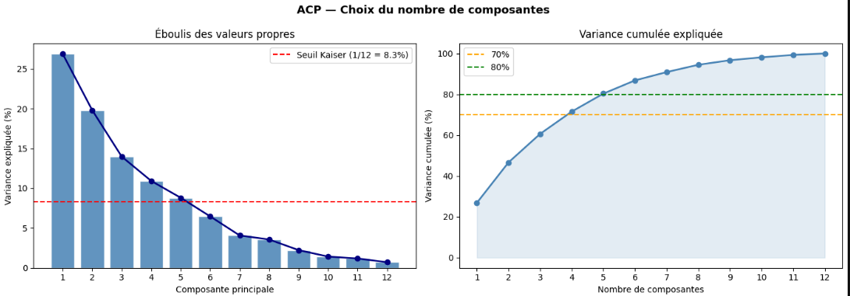
ACP - réduire la complexité sans perdre l'essentiel
Pourquoi l'ACP ?
12 variables corrélées entre elles rendent la comparaison directe impossible.
L'ACP les transforme en 3 axes indépendants qui résument l'essentiel de l'information.
Ces 3 axes expliquent 60,6 % de la variance totale du dataset.

Slide 7
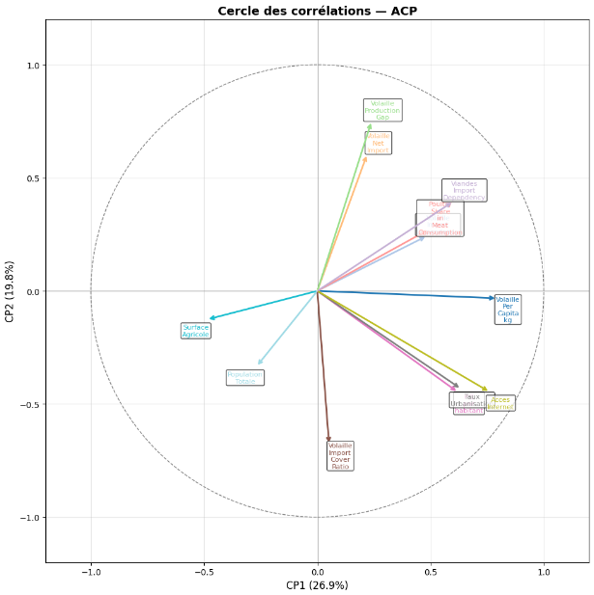
Cercle des corrélations - ce qui distingue les pays
Axe 1 - droite
Pays riches et urbains à forte consommation de volaille par habitant
Axe 2 - haut
Pays structurellement importateurs, peu autosuffisants en volaille
Axe 1 - gauche
Grands pays agricoles à forte population et production locale

Slide 8
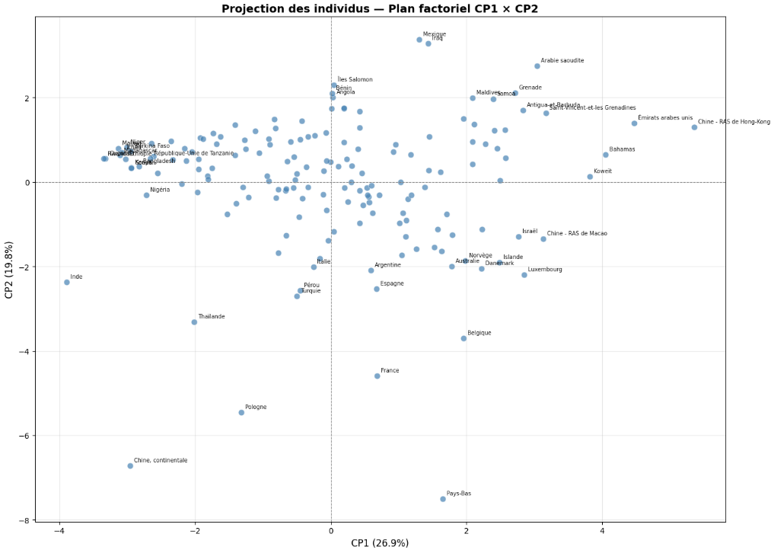
Projection des 168 pays - les grands groupes naturels
Chaque point est un pays - les pays proches ont des profils similaires

Slide 9
Deux méthodes de clustering pour valider les résultats
CAH - Classification Ascendante Hiérarchique
K-means - Partitionnement optimisé
Part des pays individuels vers les groupes
Optimise mathématiquement la cohérence interne
Aucun paramètre K à fixer a priori
K testé : 4, 8 et 10 - métriques comparées
Résultat visuel : dendrogramme
Silhouette + Davies-Bouldin + méthode du coude
Méthode de liaison : Ward (minimise la variance intra-groupe)
Clustering sur les 12 variables standardisées
4 groupes - lecture du dendrogramme
K=4 retenu - cohérence et interprétabilité
Les deux méthodes convergent vers 4 groupes - résultats cohérents et robustes

Slide 10
Deux choix méthodologiques à justifier
Données réelles ou composantes ACP pour le clustering ?
Notre choix
Pourquoi pas les axes ACP ?
Rôle de l'ACP dans ce projet
Clustering sur X_scaled — les 12 variables standardisées
Les axes réduisent l'info → moins de précision dans les clusters
Visualisation et interprétation des groupes uniquement
Pourquoi CAH et K-means divergent sur environ 10 % des pays ?
CAH - optimisation locale
K-means - optimisation globale
Conséquence pratique
Fusions successives par proximité → sensible à l'ordre des regroupements
Centroïdes itératifs → peut "voler" des pays à un cluster voisin
Les divergences concernent les pays en bordure de cluster (distance au centroïde élevée)

Slide 11
Résultats - 4 groupes de pays identifiés
1
2
3
4
30 pays
62 pays
72 pays
4 pays
Importateurs
dépendants
Développés
autosuffisants
En
développement
Cas
particuliers
Fort appétit pour la volaille
Importent massivement
Pouvoir d'achat moyen
Riches et urbains
Produisent localement
Marchés matures
Faible consommation
Faible pouvoir d'achat
Potentiel différé
Hubs agro-industriels
Belgique, France, Pays-Bas
Chine continentale

Slide 12
Groupe 1 - Cible prioritaire (30 pays)
30
1,2×
+24 kg
pays cibles
dépendance aux imports
consommation/habitant
5 continents représentés
vs 0,5 en moyenne
vs 20 kg en moyenne mondiale
Pays représentatifs
Profil du groupe
Arabie saoudite
Dominique
Structurellement importateurs
Bahamas
Gabon
Faible production locale
Bénin
Jamaïque
Volaille = aliment central
Cabo Verde
Koweït
Petits pays, marché concentré
Hong-Kong
Macédoine du Nord
Congo
Suriname
PIB/hab entre 7 et 30 k$
Cuba
Trinité-et-Tobago
Recommandation : cibler en priorité les pays avec la plus faible distance à leur centroïde de cluster

Slide 13
Groupes 2, 3 et 4 - profils et positionnement
G2
Marchés développés autosuffisants
Cible secondaire - différenciation bio obligatoire (Label Rouge, traçabilité, bien-être animal)
Allemagne · Argentine · Australie · Canada · Danemark · Irlande · Norvège
62 pays
PIB/hab : 26 800 $ · Forte production locale · Consommation diversifiée
G3
Pays en développement
Potentiel à long terme - pouvoir d'achat insuffisant pour le bio premium (horizon 5-10 ans)
Afghanistan · Algérie · Bangladesh · Burkina Faso · Kenya · Mozambique · Sénégal
72 pays
PIB/hab : 2 870 $ · Faible consommation (8 kg/hab) · Grande population
G4
Cas particuliers
A analyser individuellement - pas un segment homogène, ne pas traiter comme un marché cible
Belgique · Chine continentale · France · Pays-Bas
4 pays
Hubs agro-industriels · France + Pays-Bas : concurrents directs à l'export

Slide 14
Priorisation des pays cibles - indice de confiance
Indicateur de fiabilité : la distance au centroïde mesure à quel point chaque pays est représentatif de son groupe. Plus la distance est faible, plus la recommandation est fiable et actionnable.
Pays cible | Indice de confiance | Conso. volaille | Dép. imports | PIB / habitant
Dominique | 1,35 | 35,2 kg | 1,33 | 8 225 $
Cabo Verde | 1,43 | 17,6 kg | 1,33 | 3 893 $
Suriname | 1,77 | 31,1 kg | 1,00 | 6 050 $
Gabon | 1,81 | 29,3 kg | 1,25 | 6 922 $
Bahamas | 1,89 | 44,9 kg | 0,73 | 31 252 $
Jamaïque | 2,05 | 38,0 kg | 0,75 | 5 285 $
Bénin | 2,11 | 10,2 kg | 1,21 | 857 $
Trinité-et-Tobago | 2,15 | 48,9 kg | 0,59 | 15 370 $
Congo | 2,18 | 16,4 kg | 1,06 | 1 622 $
Arabie saoudite | 2,22 | 54,5 kg | 0,58 | 20 801 $
Indice de confiance = distance au centroïde du cluster K-means (plus la valeur est faible, plus le pays est typique de son groupe)

Slide 15
Validation - concordance CAH et K-means
Les deux méthodes produisent des groupes cohérents malgré des approches différentes - ce croisement valide la robustesse des recommandations.
Groupes K-means | 30 pays importateurs | 62 pays développés | 72 pays en dév. | 4 pays particuliers
CAH - Cluster 1 | 28 | 3 | 11 | 0
CAH - Cluster 2 | 0 | 1 | 2 | 4
CAH - Cluster 3 | 0 | 0 | 27 | 0
CAH - Cluster 4 | 2 | 58 | 32 | 0
Les valeurs en gras (fond grisé) indiquent les fortes concordances : les deux méthodes placent les mêmes pays dans les mêmes groupes.
CAH et K-means s'accordent sur plus de 90 % des pays - les recommandations sont stables et fiables

Slide 16
Recommandations stratégiques pour La Poule qui Chante
Attaquer les marchés importateurs
Court terme
Groupe 1 - 30 pays prioritaires
Dominique, Cabo Verde, Suriname, Gabon, Bahamas, Jamaïque
Positionnement : entrer sur des marchés sans production locale forte
Pénétrer les marchés développés par le premium
Moyen terme
Groupe 2 - différenciation obligatoire
Miser sur : Label Rouge, bien-être animal, traçabilité
Cibles : marchés UE non-producteurs, Australie, Canada
Surveiller les marchés émergents
Long terme
Groupe 3 - urbanisation croissante
Algérie, Sénégal, Maroc : PIB et consommation en hausse
Réexaminer dans 5-10 ans selon les évolutions économiques

Slide 17
Limites de l'analyse & perspectives
01
02
03
Données 2017
Variables quantitatives uniquement
Logistique non modélisée
Données FAO les plus complètes disponibles. Certains marchés ont évolué depuis, notamment post-COVID. Une mise à jour 2022-2023 est recommandée.
Les barrières non tarifaires (normes sanitaires, réglementations, préférences culturelles) ne sont pas intégrées dans le clustering.
La distance géographique, les coûts de transport et les accords commerciaux (droits de douane, CETA, RCEP) n'ont pas été inclus.
Perspectives d'approfondissement
Mise à jour avec données 2022-2023 · Intégration de variables qualitatives (réglementations, accords commerciaux) · Pondération par potentiel de croissance

Slide 18
En résumé
La Poule qui Chante
a ses marchés cibles
168
pays analysés sur 3 sources de données
30
pays cibles prioritaires identifiés
4
groupes cohérents - validés par 2 méthodes
"Les Caraïbes, l'Afrique de l'Ouest et le Moyen-Orient constituent les zones prioritaires pour l'export à court terme."

